Slide 1
О задаче поиска объектов на изображении
Евгений Борисов

Slide 2
ML обработка изображений
цели обработки изображений
Полиграфия, дизайн — улучшение качества, ретушь, изменение размера и формы, композиция.
Спецэффекты в кино – композиция, монтаж фонов, захват движения.
Интернет — поиск, аннотация, поиск дубликатов, распознавание объектов.
Промышленные системы — диагностика, контроль качества.
Роботы и видеонаблюдение — поиск и локализация объектов, отслеживание, распознавание объектов, распознавание жестов и событий.

Slide 3
ML обработка изображений
задачи обработки изображений
сравнение изображений
коррекция изображения
стилизация изображений
генератор изображений
классификатор изображений
сегментация изображения
локализация объектов
сопровождение объектов
реконструкция сцены
распознавание событий

Slide 4
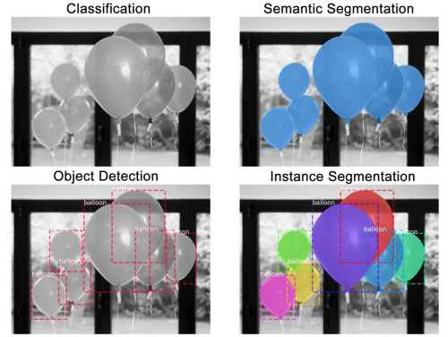
Задача поиска объектов на изображении
Classification — классификация изображения по типу объекта,
которое оно содержит;
Semantic segmentation — определение всех пикселей объектов определённого класса или фона на изображении. Если несколько объектов одного класса перекрываются, их пиксели никак не отделяются друг от друга;
Object detection — обнаружение всех объектов указанных классов и определение охватывающей рамки для каждого из них;
Instance segmentation — определение пикселей, принадлежащих каждому объекту каждого класса по отдельности;
https://habr.com/ru/post/421299/

Slide 5
Поиск объектов на изображении
Модель объекта
- необходимо понимать что хотим найти
Цветовые фильтры
Выделение и анализ контуров
Сопоставление с шаблоном
Работа с особыми точками
Методы машинного обучения
Модель фона
- камера неподвижна
Усреднённый фон
Модель фона по Гауссу
Смесь гауссиан как модель фона

Slide 6
Поиск объектов на изображении
Модель фона
- камера неподвижна
Усреднённый фон
Модель фона по Гауссу
Смесь гауссиан как модель фона

Slide 7

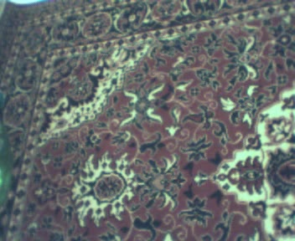
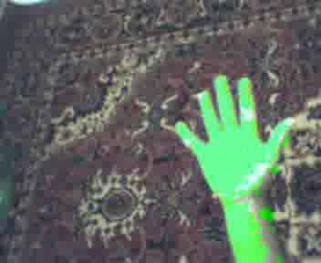
Поиск объектов на изображении
Модель фона / Усреднённый фон
Соберём историю из n кадров,
вычислим среднее значение
и будем использовать этот результат как фон
работает удовлетворительно только в условиях стабильного освещения и отсутствия шума

Slide 8
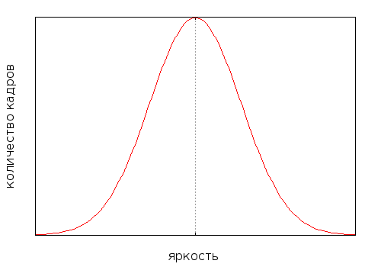


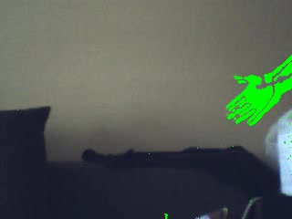
Поиск объектов на изображении
Модель фона / Модель фона по Гауссу
состояние точек фона находится в окрестности определённого значения
фон задаётся нормальными распределениями яркостей точек

Slide 9

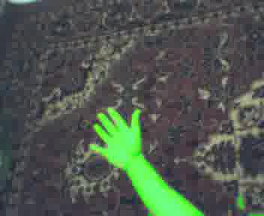

Поиск объектов на изображении
Модель фона / Смесь гауссиан
фон задаётся смесью нормальных распределений яркостей точек
позволяет формировать несколько кластеров для значений яркости
устойчивей к шуму и изменениям освещения чем простые модели

Slide 10
Поиск объектов на изображении
Модель объекта
- необходимо понимать что хотим найти
Цветовые фильтры
Выделение и анализ контуров
Сопоставление с шаблоном
Работа с особыми точками
Методы машинного обучения

Slide 11
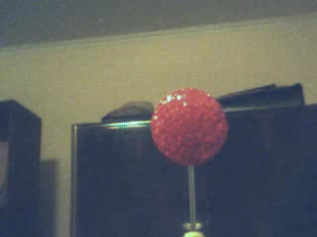
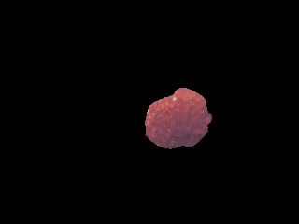
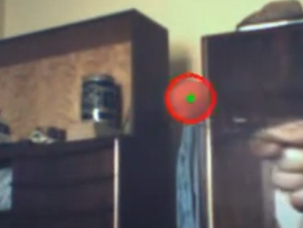
Поиск объектов на изображении
Модель объекта / Цветовые фильтры
объект существенно отличаться от фона по цвету,
Имеет однородную раскраску
освещение равномерно и не изменяется

Slide 12
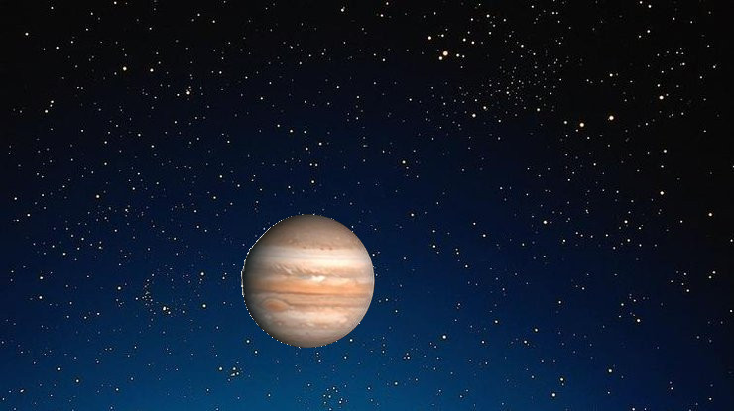
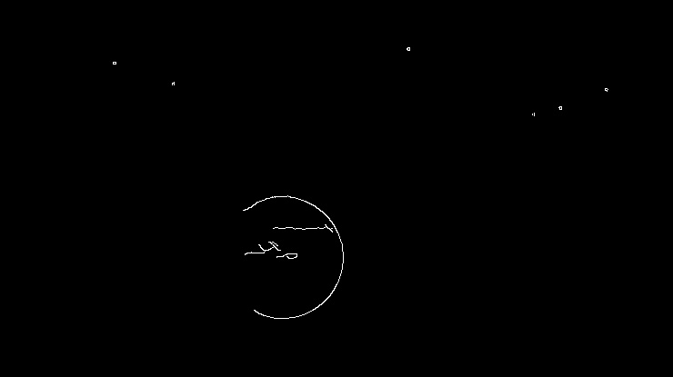
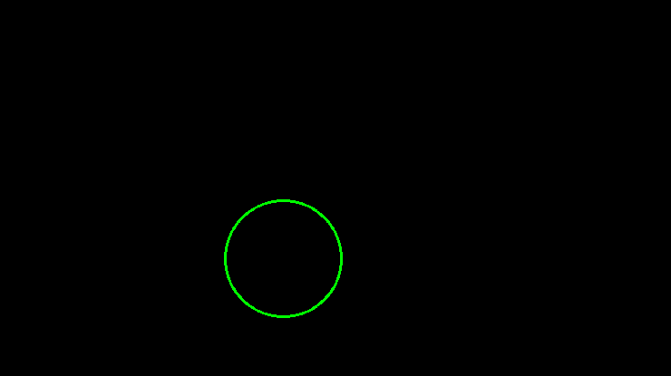
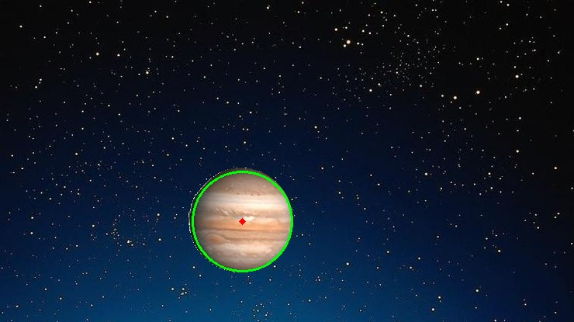
Поиск объектов на изображении
Модель объекта / Выделение и анализ контуров
выделяем границы на изображении (метод Canny)
проверить выделенные линии-границы на соответствие геометрическим контурам объекта (метод Хафа / Hough Transform)

Slide 13

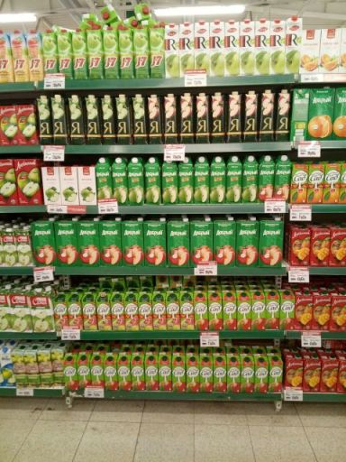
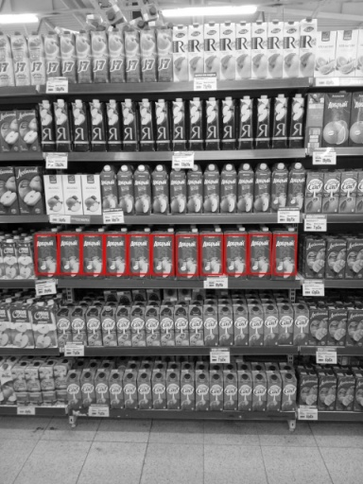
Поиск объектов на изображении
Модель объекта / Сопоставление с шаблоном
ищем на большом изображении области
совпадающие с изображением объекта
Поворот и масштабирование могут сильно портить результат

Slide 14
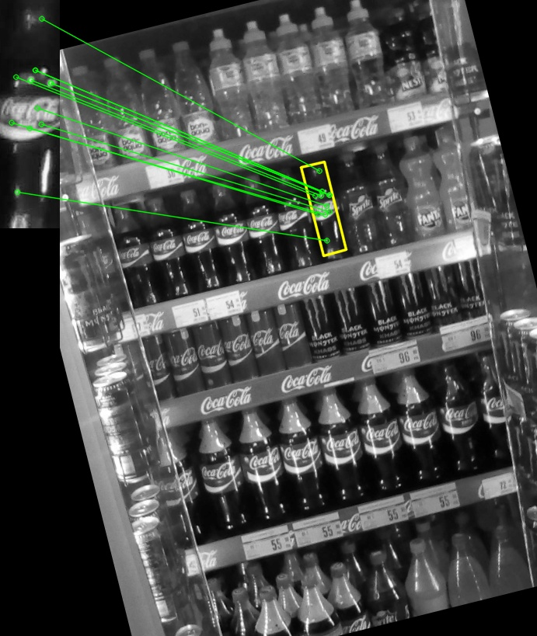
Поиск объектов на изображении
Модель объекта / Работа с особыми точками
особая точка - небольшая область, которая существенным образом выделяется на изображении (углы).
по окрестности особой точки вычисляют дескриптор (SIFT, SURF, ORB)
1. На картинке с объектом ищем особые точки/дескрипторы.
2. На анализируемом изображении тоже ищем особые точки/дескрипторы.
3. Сравниваем два набора дескрипторов.

Slide 15
Поиск объектов на изображении
Модель объекта
- необходимо понимать что хотим найти
Цветовые фильтры
Выделение и анализ контуров
Сопоставление с шаблоном
Работа с особыми точками
Методы машинного обучения

Slide 16
ML обработка изображений
Модель объекта средствами ML
методы извлечения признаков из картинки
Гистограммы направленных градиентов (HOG)
Признаки Хаара
«Визуальные» слова (BoW)
Свёрточные нейросети

Slide 17
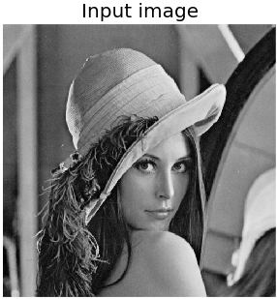
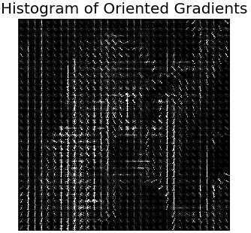
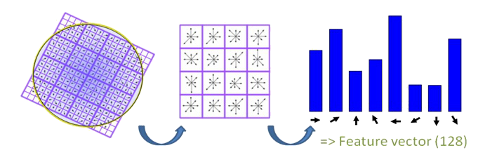
ML обработка изображений
HOG - гистограммы направленных градиентов
Картинка разделяется на части (ячейки),
для каждой ячейки строим гистограмму направлений градиента яркости, далее гистограммы ячеек нормируются по контрасту и объединяются

Slide 18
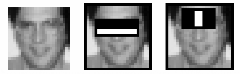
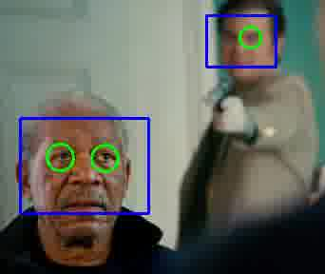
Поиск объектов на изображении
Извлечение признаков из картинки
Признаки Хаара (Haar-like features)
Выбираем прямоугольную область на изображении,
разбиваем её на несколько смежных прямоугольных частей,
в каждой части суммируем яркость точек,
вычисляем разность между этими суммами.
результат работы
детектора лиц Виолы-Джонса

Slide 19
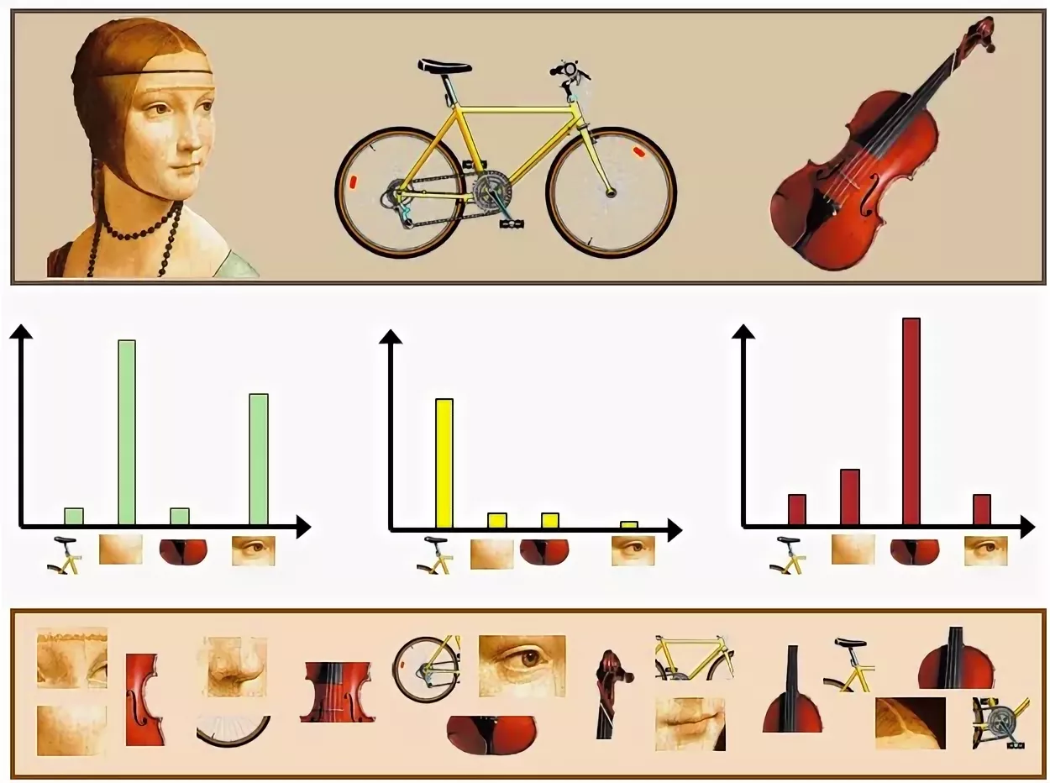
ML обработка изображений
Извлечение признаков из картинки
Мешок слов (BoW)
похоже на частотный анализ текстов,
для каждого изображения, входящего в учебный набор, определяем особые точки/дескрипторы
и объединяем похожие дескрипторы в группы (кластеризация)
кластер дескрипторов - «визуальное» слово
вектор BoW-признаков - количество найденных «визуальных» слов

Slide 20
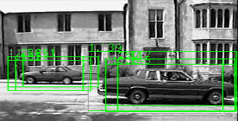
Поиск объектов на изображении
Методы машинного обучения и локализация объектов
метод скользящего окна
1.задать размер окна
2.пройти окном изображение
3.на каждом шаге выполняем классификацию содержимого окна
4.изменить размер окна и повторить процедуру с п.2
5.обрабатываем результаты

Slide 21
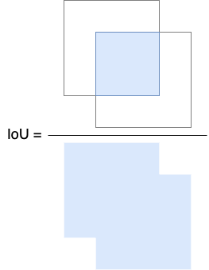
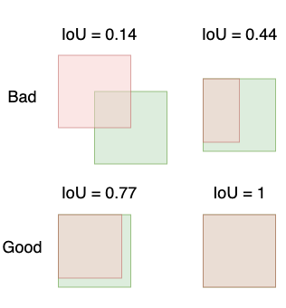
Поиск объектов на изображении
Non-maximum suppression (NMS)
оцениваем степень наложения фреймов друг на друга
и выкидываем лишнее
сортируем гипотезы h (фреймы)
по убыванию оценки
возвращаем
список результатов R,
конец работы
помещаем
отсортированные гипотезы
в очередь Q
вынимаем из Q
первую (наилучшую)
гипотезу (h0)
очередь Q пустая?
помещаем h0
в список результатов R
выкидываем из очереди Q
все гипотезы
близкие к h0 по IoU

Slide 22
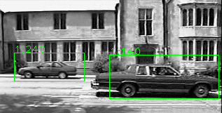
Поиск объектов на изображении
Локализация объектов : обработка результата
Non-maximum suppression (NMS)
оцениваем степень наложения фреймов друг на друга и выкидываем лишнее

Slide 23
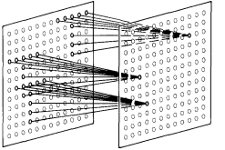
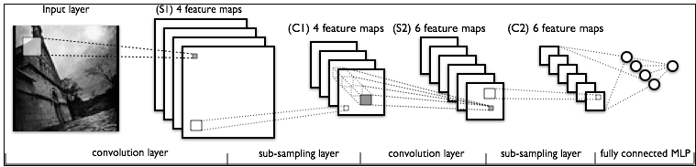
Свёрточные нейросети
Свёрточные сети
Fukushima, Neocognitron (1980). "A self-organizing neural network model for a mechanism of pattern recognition unaffected by shift in position". Biological Cybernetics. 36 (4): 193–202. doi:10.1007/bf00344251.
Y. LeCun, B. Boser, J. S. Denker, D. Henderson, R. E. Howard, W. Hubbard and L. D. Jackel: Backpropagation Applied to Handwritten Zip Code Recognition, Neural Computation, 1(4):541-551, Winter 1989.

Slide 24
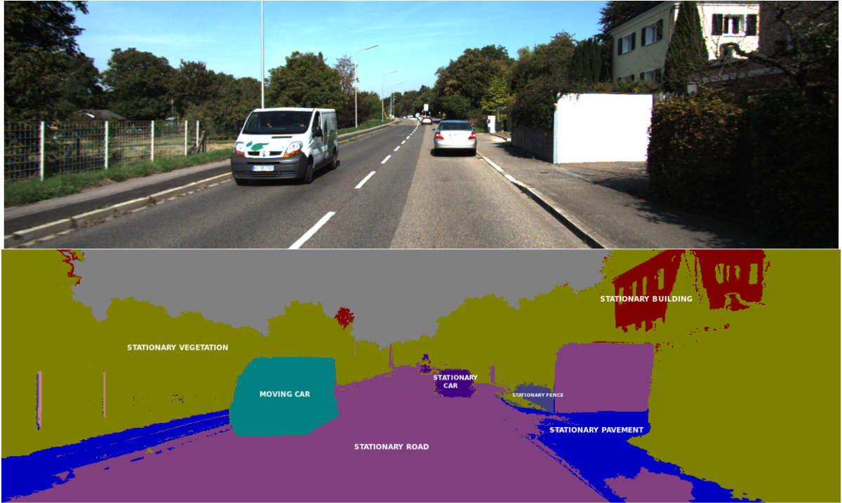
Поиск объектов на изображении
Модель фона с помощью нейросети
семантическая сегментация

Slide 25
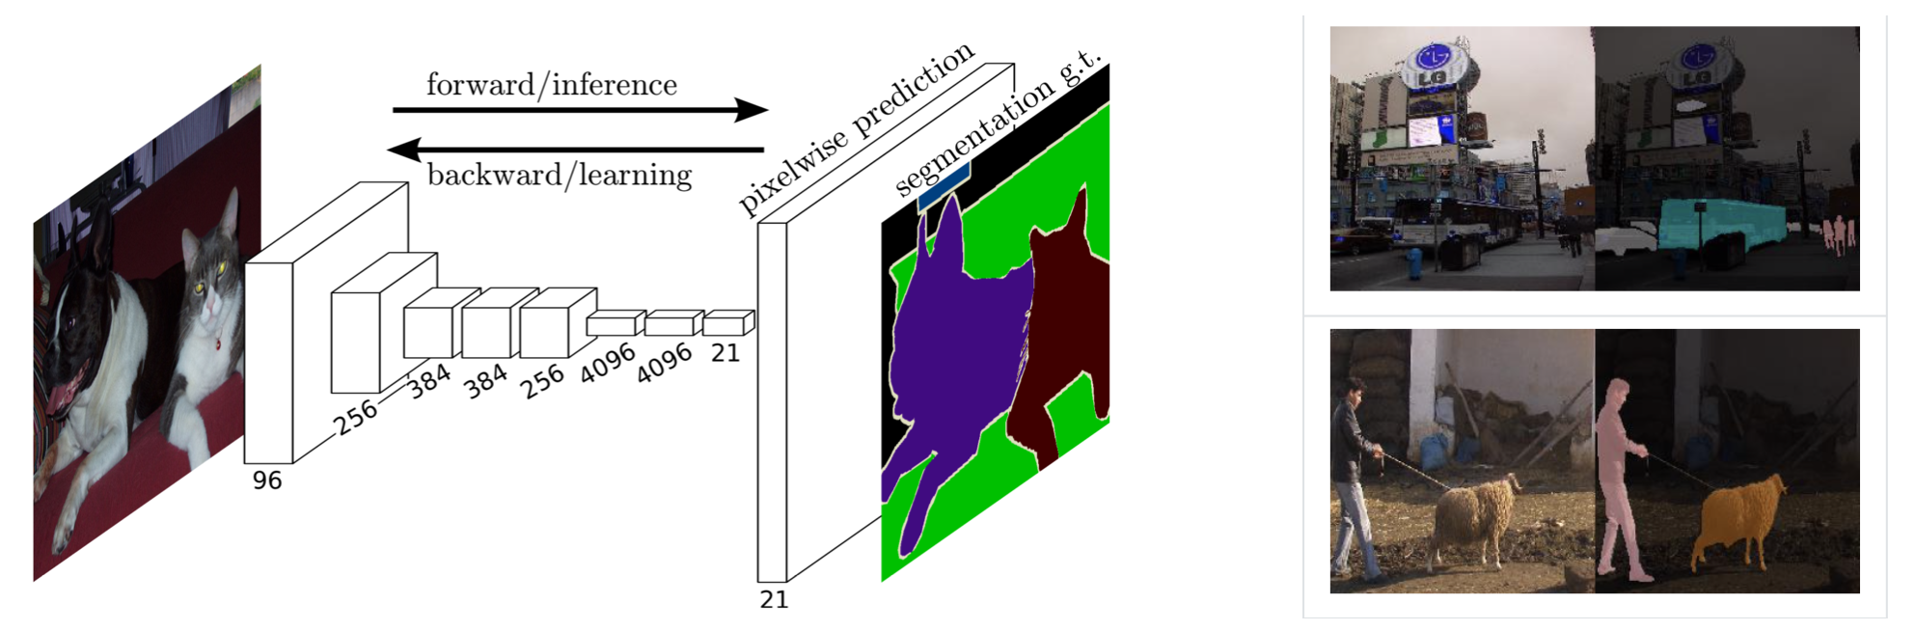
Поиск объектов на изображении
Semantic segmentation
FCN: Fully Convolutional Networks https://arxiv.org/pdf/1411.4038.pdf
выход — карты поточечной оценки
для каждого класса своя карта
размер входного изображения = размеру входной карты
сравниваем выходные карты поточечно,
для каждой точки определяем карту-победителя

Slide 26
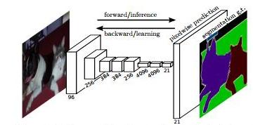
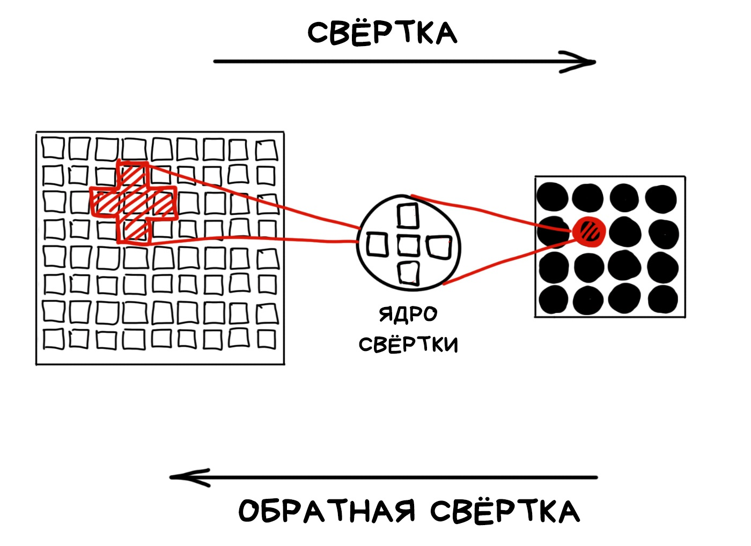
Поиск объектов на изображении
изображение обрабатывается свёрточными слоями
на выходе выполняем обратную свёртку
https://vesnins.ru/vychislitelnaya-fotografiya-budushhee-fotografii-eto-kod

Slide 27
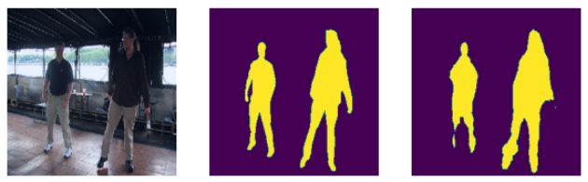
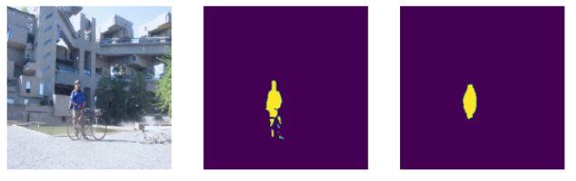
Поиск объектов на изображении
FCN: Fully Convolutional Networks
Пример — ищем людей на картинке (датасет Pascal VOC)
картинка
разметка
результат FCN

Slide 28
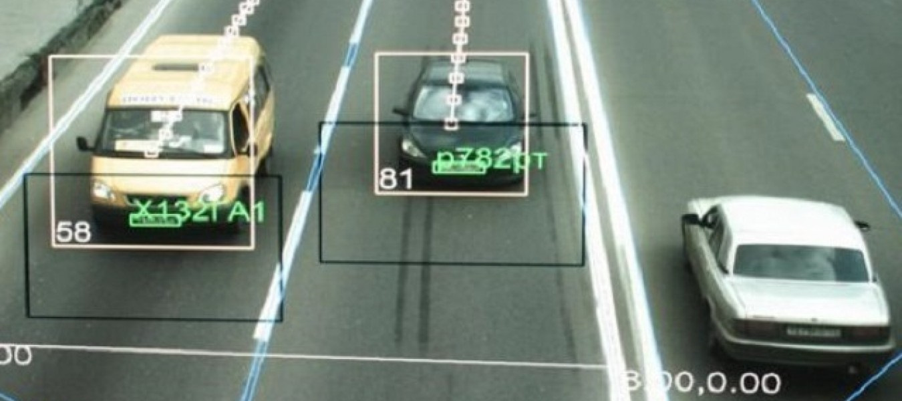
Поиск объектов на изображении
Модель объекта с помощью нейросети
Задача классификации

Slide 29
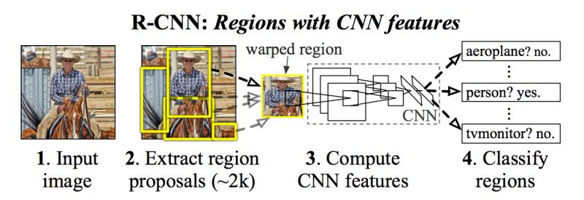
Поиск объектов на изображении
Object detection
Region Based Convolutional Neural Networks (R-CNN)
изображение разделяется на части
каждую часть проверяем классификатором
https://habr.com/ru/post/421299/

Slide 30
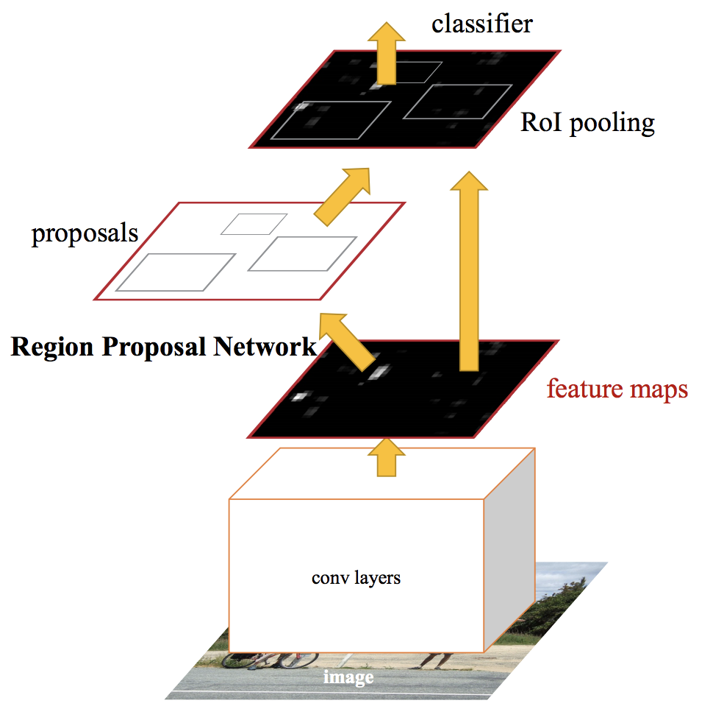
Поиск объектов на изображении
Faster-R-CNN
- принимаем картинку на вход
- картинка прогоняется через CNN, формируем feature maps
- определяем регионы-кандидаты (возможно содержащие объекты)
- выделяем эти регионы
- и применяем к ним классификатор картинок

Slide 31
Свёрточные нейросети
Датасеты
MNIST (National Institute of Standards and Technology)
CIFAR-10 (Canadian Institute for Advanced Research)
Pascal VOC (Visual Object Classes )
ImageNet

Slide 32
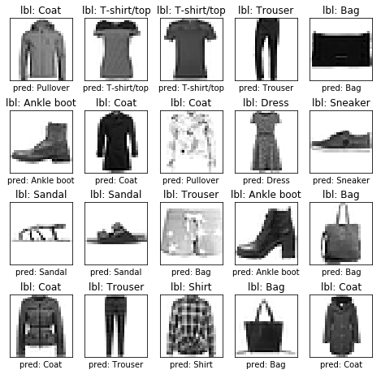

Свёрточные нейросети
MNIST (National Institute of Standards and Technology)
28x28 grayscale, 60K training images, 10K testing images, 10 classes
https://github.com/zalandoresearch/fashion-mnist
https://ru.wikipedia.org/wiki/MNIST_(база_данных)

Slide 33
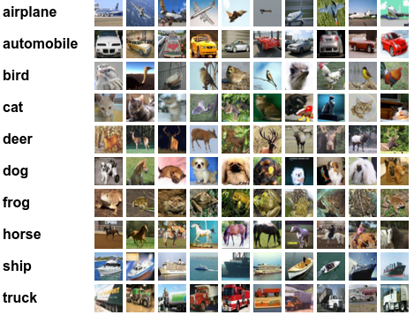
Свёрточные нейросети
CIFAR-10 (Canadian Institute for Advanced Research)
32x32 color, 60K images, 10 classes
https://www.cs.toronto.edu/~kriz/cifar.html

Slide 34
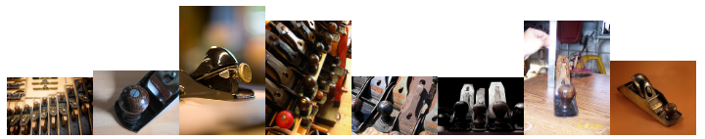
Свёрточные нейросети
ImageNet
14M изображений, 21K категорий
http://www.image-net.org
ILSVRC (ImageNet Large Scale Visual Recognition Challenge)

Slide 35

Свёрточные нейросети
Pascal VOC (Visual Object Classes )
11K images, 20 classes, 27K ROI annotated objects and 7K segmentations
http://host.robots.ox.ac.uk/pascal/VOC/pubs/everingham10.pdf

Slide 36
Поиск объектов на изображении
Литература
Борисов Е.С. Методы машинного обучения. 2024
https://github.com/mechanoid5/ml_lectorium_2024_I
Борисов Е.С. Базовые методы обработки изображений.
http://mechanoid.su/cv-base.html
Борисов Е.С. О задаче поиска объекта на изображении.
http://mechanoid.su/cv-image-detector.html
Конушин А.С. Введение в компьютерное зрение. 2015
https://www.youtube.com/playlist?list=PL-_cKNuVAYAXAnpy8RCV8UtFrFFLRa4rh
Николенко С., Кадурин А., Архангельская Е. Глубокое обучение. Погружение в мир нейронных сетей. - "Питер", 2018 г.
Fully Convolutional Networks for Semantic Segmentation
https://arxiv.org/pdf/1411.4038.pdf
FCN — Fully Convolutional Network (Semantic Segmentation)
https://towardsdatascience.com/review-fcn-semantic-segmentation-eb8c9b50d2d1

